Slide 1
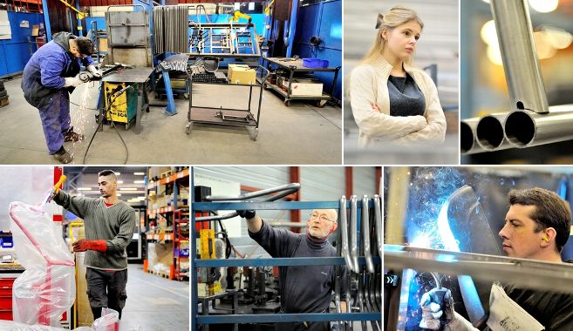




Stratégie économique régionale
SRDEII 2022-2028
Lancement des travaux

Slide 2
Claire Bourgeois-République
Vice-Présidente aux affaires économiques
Grand Dole Communauté d’Agglomération

Slide 3
Nicolas Soret
Vice-président en charge des finances, du développement économique, de l’économie sociale et solidaire et de l’emploi

Slide 4
Schéma régional de développement économique, d’innovation et d’internationalisation (SRDEII)
  Schéma ou stratégie ?
    Stratégie pour voir loin
    Schéma car prescriptif sur les aides économiques
Allier vision et organisation
  Donner une ambition à l’économie régionale
  Clarifier le rôle de chacun, coordonner pour coopérer
  Articuler objectifs et moyens d’action
Reposer le cadre de l’action économique en région après une crise inédite

Slide 5

Cadre légal
Le SRDEII doit être adopté avant juillet 2022
SRDEII = expression de la politique de développement économique régional
Document de programmation à valeur prescriptive
Obligation de large concertation, Conférence Territoriale de l’Action Publique (CTAP), CESER, métropole, EPCI
Approbation du représentant de l’Etat en région
Thématiques obligatoires :
  la politique d'aide aux entreprises,
  le soutien à l'internationalisation,
  les aides à l’immobilier d’entreprises et à l'innovation,
  les orientations relatives à l’attractivité du territoire,
  le développement de l'économie sociale et solidaire suite à la conférence de l’économie sociale et solidaire,
  les actions en faveur de l'égalité professionnelle hommes-femmes,
  2 volets optionnels : volet agricole et volet transfrontalier.

Slide 6
Éléments de bilan
SRDEII 2017-2021
Un accompagnement complet et réactif des entreprises
Un appui aux leviers de croissance
Une action économique au plus près des territoires
Une gouvernance coopérative

Slide 7
Au commencement était la fusion…
La région Bourgogne-Franche-Comté :
  Organisation fusionnée des services
  Adoption du SRDEII 2017-2021
  Convergence des dispositifs au meilleur des deux régions
  Création de l’Agence Economique Régionale BFC
  Retrait des départements dans les outils d’intervention économique
  Nouveau partenariat avec les EPCI
  … et avec l’Etat, Bpifrance, les chambres consulaires, la Banque des territoires, les pôles de compétitivité, etc.
Nous avons réussi à devenir une nouvelle région !

Slide 8
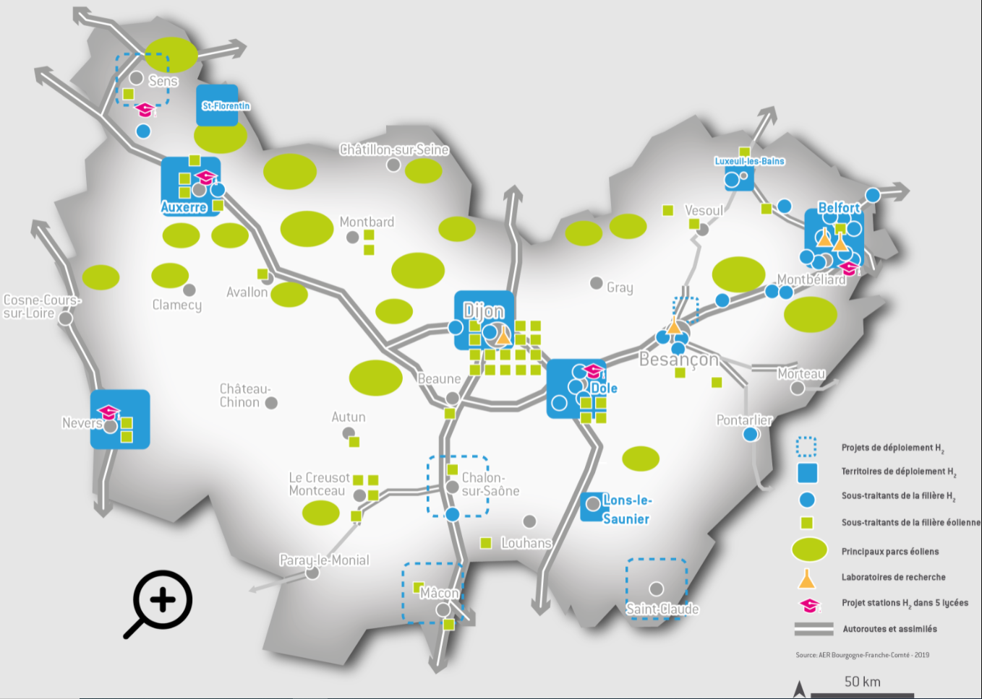
L’hydrogène,
une nouvelle filière
Un écosystème tourné vers l’avenir

Slide 9
Mise en œuvre
du SRDEII 2017-2021

Slide 10
Le soutien à l’économie régionale : développement économique, recherche et innovation, agriculture, tourisme
Entre 2017 et 2021, la région Bourgogne-Franche-Comté a versé 653 M€ au titre des dispositifs de droit commun, des mesures d’urgence, et du Plan d’Accélération de l’Investissement Régional (PAIR).

Slide 11
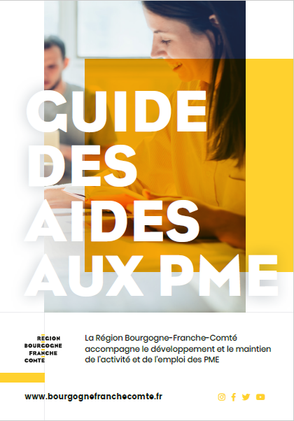
Le soutien aux PME
  1 300 PME accompagnées pour 90 M€
  et 11 500 emplois créés ou consolidés
  Un système complet d’accompagnement des PME : aides à l’investissement, au conseil, à l’innovation, à l’immobilier, à l’export, etc. en complément du capital-risque et de la garantie bancaire
  Un maillage territorial en lien avec les intercommunalités, les consulaires et les agences

Slide 12










Le soutien aux filières
  5 pôles de compétitivité et de nombreux clusters pour agir en collectif
  6,7 M € de financement public
  1 700 adhérents
  260 entreprises accompagnées par an

Slide 13







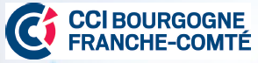
Le soutien aux leviers de compétitivité
  La structuration de réseaux d’experts régionaux sur les leviers de compétitivité :
      Innovation, internationalisation, transition écologique et énergétique, numérique, responsabilité sociétale des entreprises
  2000 entreprises sensibilisées/an et /réseau et 600 accompagnées
  40 M€ de soutien à l’innovation avec
  + 10% de primo-exportateurs et + 15% de volumes exportés avec
DATE

Slide 14

Attractivité économique régionale
  Création de l’AER le 1er octobre 2017
  Les grandes missions : Implantation – Innovation – Accompagnements entreprises et territoires – Intelligence économique
  Progression de la 12ème à la 6ème place des régions en termes d’attractivité (Accueil des Investissements Directs Etrangers)
  267 projets aboutis (2018 - octobre 2021) pour 7500 emplois créés ou maintenus
  Déploiement de plans de prospection digitale
DATE

Slide 15
La collaboration avec les territoires
  Foncier et immobilier :
    SEM et Batifranc : 24.4 M€ investis
    230 Aides individuelles : 16 M€
    Foncier économique (friches, zones, pépinières) : 10.6 M€
    111 conventionnements immobiliers
  Des services en proximité :
    6 chargés de mission Pôle AER, 8 Réseaux économiques territoriaux, 10 Territoires d’industrie, des cycles de formation…
  Pacte régional des territoires :
    110 EPCI délégataires du Fonds régional des territoires
DATE

Slide 16




Le soutien à l’économie de proximité
Animation et coordination de l’accompagnement des créateurs/repreneurs de TPE et d’ESS par les réseaux consulaires et associatifs dans le cadre d’un service public régional
  Plus de 10 000 créateurs et repreneurs accompagnés
  1 600 TPE bénéficiaires pour 21.4 M€
Economie sociale et solidaire :
  3.6 M€ soutien à l’investissement de 130 structures ESS
  11 500 ETP soutenus insertion et aides à domicile 18.3 M€
DATE

Slide 17
Réactivité pendant la crise
  Mesures d’urgence aux côtés de l’Etat (Fonds de solidarité national, fonds de solidarité régional) ; dispositifs sectoriels (hôtellerie, salles de sport, centres équestres, etc.) ; dispositifs de trésorerie ; aides aux plus fragiles.
  Réponses aux entreprises : 1200 appels, 700 courriels
  Fonds régional d’avances remboursables consolidation 14.2 M€
  Fonds régional des territoires :
    Délégation d’aides investissement et fonctionnement 30.8 M€
    Financement d’actions collectives
    Aide à l’ingénierie des intercommunalités

Slide 18


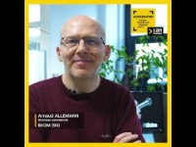
Plan de relance
  FILM PAIR

Slide 19
Les points d’amélioration
  Mettre en place des indicateurs de suivi et d’évaluation à la conception du schéma
  Renforcer la lisibilité des dispositifs
  Animer la stratégie économique
  Structurer la gouvernance avec les territoires

Slide 20
Concertations à venir

Slide 21
1 – Des contributions écrites
Du 4 Décembre 2021 au 30 Janvier 2022
Des contributions écrites attendues sur :
https://jeparticipe.bourgognefranchecomte.fr
Une page dédiée au SRDEII, des documents source
Des questionnements libres ou guidés sur :
  Principes de l’intervention publique, Transition écologique et énergétique, Emploi et formation, Industrie, Attractivité, Economie de proximité et ESS, Gouvernance, Innovation, Internationalisation, création d’entreprise…
  Jusqu’au 30 janvier 2022

Slide 22
2 – Concertation avec les territoires
Janvier - Mars 2022
Des concertations territoriales avec les EPCI
  1 à 2 ateliers par département
  Visio ou présentiel
Sur des sujets partagés :
  Immobilier – foncier
  Pacte régional des territoires
  Conventionnements partenariaux
  Modalités de travail (animation, ingénierie…)
  Différenciation territoriale

Slide 23
3 – Concertation socio-économiques
Janvier – Mars 2022 (liste susceptible d’évoluer)
Sur des thèmes tenant compte des apports des consultations écrites :
Thèmes | Concertation | Date
Economie sociale et solidaire | Conférence sur l’ESS | 20 janvier 2022
Innovation, transfert, recherche | Comité régional de l’innovation | Février 2022
International | Comité régional de l’internationalisation | Février 2022
Numérique | Comité de pilotage du numérique | Janvier 2022
Intelligence économique | Atelier thématique / CRIET
Entreprises en difficulté | Atelier thématique
Enjeu du zéro artificialisation nette sur le foncier économique | Atelier thématique

Slide 24
3 – Concertation socio-économiques
Janvier – Mars 2022 (liste susceptible d’évoluer)
Sur des thèmes tenant compte des apports des consultations écrites :
Thèmes | Concertation | Date
Attractivité économique, touristique et résidentielle | Atelier thématique
Prospective/imaginaire économique – Quelle BFC en 2028 ? | Atelier thématique
Gestion prévisionnelle emplois et compétences | Atelier thématique
Eco et socio-conditionnalité des aides | Atelier thématique
Filières en région | Atelier thématique
Agriculture et industrie agro-alimentaire | Comité d’orientation régional de l’agroalimentaire
Tourisme | Rencontres régionales du tourisme | Fin mars 2022

Slide 25
4 – Consultations, avis, délibération
Avril - Juin 2022
Consultations sur le projet de SRDEII : avril 2022
Réunion de la CTAP : mai 2022
Avis du CESER : juin 2022
Délibération Conseil régional : juin 2022
Approbation du Préfet de région

Slide 26
Calendrier concertation et élaboration du SRDEII
RÉUNION DE LANCEMENT
à Dole
Relecture
Finalisation
Remise du rapport
03/12/21
Avril 2022
Mai 2022
Consultations écrites
03/12 – 30/01/22
Concertations
Rédaction
VOTE DU SRDEII
Juin 2022
Février – Mars 2022
CTAP
CESER
Approbation
Préfet de région
Conférence ESS
20/01/2022

Slide 27

Merci de votre attention

